Slide 1
記者發佈會
Notes:
港聞稿
吸食冰毒人數增加 令隱蔽吸毒情況惡化
信義會推輔助戒毒手機App「點‧甩」 以互動方式接觸隱蔽吸毒者
根據政府資料顯示，隱蔽吸毒者的隱蔽吸毒年期不斷上升，而近年吸食冰毒情況普遍，因
沒有明顯的後遺徵狀更容易變成隱蔽吸毒，唯現今仍沒有有效途徑接觸隱蔽吸毒者加以協助，
令情況更加嚴重。有見及此，信義會社會服務部獲禁毒基金支持，研發輔助戒毒手機App「點‧
甩」，期望能以互動功能，更有效地接觸及幫助隱蔽吸毒者。
基督教香港信義會社會服務部服務總監(戒毒服務)何顯明表示，根據香港保安局禁毒處藥
物濫用資料中央檔案室資料顯示，被呈報的吸毒人數雖然逐年下跌，但隱蔽吸毒者的隱蔽吸毒
年期卻不斷上升，由2008年的1.9年上升至2014年的5.2年，情況令人憂慮。最新的數據亦顯示，
各類型毒品之中，只有吸食冰毒個案持續上升。何顯明分析，相較其他毒品而言，吸食冰毒可
能令隱蔽吸毒問題更為嚴重。而吸食冰毒後果可以很嚴重，特別它對人的精神狀態有極大影響
基督教香港信義會社會服務部於一年多前，曾推出「毒癮無可忍」智能手機應用程式，下
載數量隱定上升，顯示輔助戒毒手機App有一定需求。為了更有效接觸及幫助隱蔽吸毒者，在
禁毒基金支持下，信義會研發了新一代的輔助戒毒手機應用程式─「點‧甩」，期望能以更多
互動功能，有效地接觸及幫助隱蔽吸毒者，減少隱蔽吸毒情況。
「點‧甩」是亞洲區內最新最全面的輔助戒毒手機應用程式，期望創造一個全新的輔導平
台，就如同一個藏於口袋的輔導員。除了運用世衛的成癮行為的評估外，程式也提供健康及債
務錦囊，更會通過水平控制「逃出蜜室」小遊戲測試吸毒者的身體狀況，藉此加強隱蔽吸毒者求
助動機及早尋求協助。
「點‧甩」可於Google Play 及Apple Store免費下載。

Slide 2
2014年與2008年比較 下降39.3%
資料來源: 藥物濫用資料中央檔案室
Notes:
根據藥物濫用資料中央檔案室資料顯示，被呈報吸毒人數每年下降
與2014年被呈報吸毒人數與2008年比較 下降了39.3%

Slide 3
隱蔽吸毒年期中位數
2014年與2008年比較 上升178.9%
資料來源: 藥物濫用資料中央檔案室
Notes:
但隱蔽吸毒年期持續增長，反映出吸毒者的吸毒行為 愈來愈隱藏
2014年隱蔽吸毒年期中位數與2008年相比，激增至179.9%

Slide 4
2008 - 2014 香港濫用藥物種類趨勢
資料來源: 藥物濫用資料中央檔案室
Notes:
冰於2008-2014 濫用藥物種類趨勢中 有上升趨勢
可見吸食冰毒情況愈見普遍，因吸食者沒有明顯的後遺症，徵狀往往出現嚴重精神問題如幻覺幻聽才開始意識到嚴重性，加上冰毒的藥性會帶給吸毒者更自信的錯覺，難以察覺吸毒後遺症，故此相比起其他毒品，吸食冰的吸毒者其求助動機會明顯較低，隱蔽吸毒年期亦會更長

Slide 5
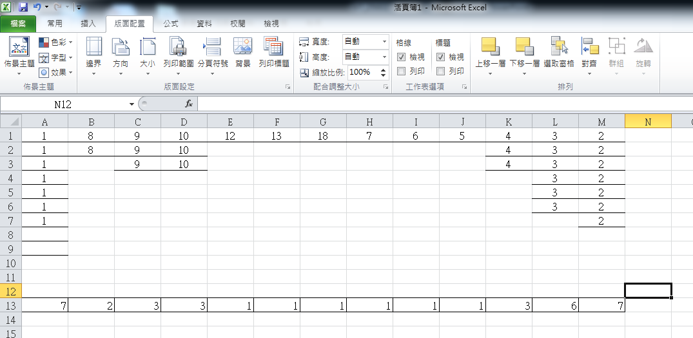
冰毒特性
吸毒時自信心會因藥性而提高
自我感覺良好而求助動機低
隨後會引發出現幻覺幻聽及妄念
疑心加重令隱蔽性更高
Notes:
本中心有

Slide 6
個案
呀禎
主要吸食毒品: 冰
首次吸毒年齡: 13
首次求助年齡: 26
隱蔽年期: 13年
因吸毒引起的身體問題: 頭痛/失眠/食慾不振/口齒不清
因吸毒引起的精神問題: 記憶受損/情緒低落/情緒不穩/多疑

Slide 7
毒癮無可忍
亞洲第一個智能手機輔助戒毒應用程式
應用世界衛生組織的成癮評估
獲得2014香港資訊及通訊科技獎 (大獎/金獎)
10093下載人次
Notes:
基督教香港信義會於一年多前，曾推出「毒癮無可忍」手機App，亞洲第一個互動智能手機輔助戒毒應用程式，得到名各界支持下獲得2014香港資訊及通訊科技獎 兩個獎項。
直至 2015 六月 共有共有66個國家，10093下載量，香港有6956下載人次，佔68.92% ，由此可見，智能手機輔助戒毒應用程式有一定需求。

Slide 8
毒忍無可忍
優點
第一個互動智能手機輔助戒毒應用程式
用世衛問卷評估毒癮
回應吸毒者的負面情緒
集合四方專業研發 (社工、成癮專家、研發商及過來人)
應用多個成癮概念
包括: 簡短介入治療, 喻意故事, 自身矛盾
限制
資源有限
介面單調
技術不足支援更新系統
互動性不強
Notes:
毒癮無可忍亞洲第一個應用世衛問卷作評估毒癮的互動智能手機輔助戒毒應用程式，集合社工、成癮專家研發商及過來人，因著吸毒者所面對不同困境而產生的負面情緒作出有理論證明及具關愛的回應
由於資源所限，毒癮無可忍屬礎型，所以介面較為單調，其研發技術亦不足以支援內容更新及系統的維護，相比起第二代，互動性不強

Slide 9
獲得禁毒基金撥款支持
回應社會各界對智能手機應用程式幫助隱蔽吸毒者的期望
提升內容質素，持續更新內容
收集使用數據作分析及政策建議
增加「逃出蜜室」、「馴獸師」等工具及測試遊戲加強互動元素
Notes:
1)為提供又高的互動戒毒體驗，本會向禁毒基金申請約二百七十多萬撥款並獲得支持 研發 手機應用程式 及宣傳
2) 同時亦與業界商討及獲得等獎項等支持及鼓勵， 回應社會各界對智能手機應用程式幫助隱蔽吸毒者的期望，
3) 部份版塊可持續更新, 豐富內容
4)收集使用數據作詳細分析 如隱蔽吸毒年齡組別，男女比例，欠債額，普遍吸毒後遺症出現的身體症狀

Slide 10
目標 :
設計第二代手機應用程式，加強隱蔽吸毒者求助動機、縮短吸毒隱蔽期、減低吸毒而引發的危機。
PDC將以簡短介入模式（Brief Intervention）作為基礎，並應用其中FRAMES 模式，作為設計的內容。
Feedback：對個人問題的回饋
Responsibility：强調個人需要改變的責任
Advice：提供清晰的改變意見
Menu of options：提供不同的改變選擇
Empathy：具輔導療效的同理心
Self-efficacy：提升自我效能及樂觀感

Slide 11
介紹APP, 背後會用APPＴＶ直出
Notes:
點甩用 延伸的感覺做介面
當中應用FRAMES 構建成不同的SECTIONS 展示更完整的介入治療過程

Slide 12
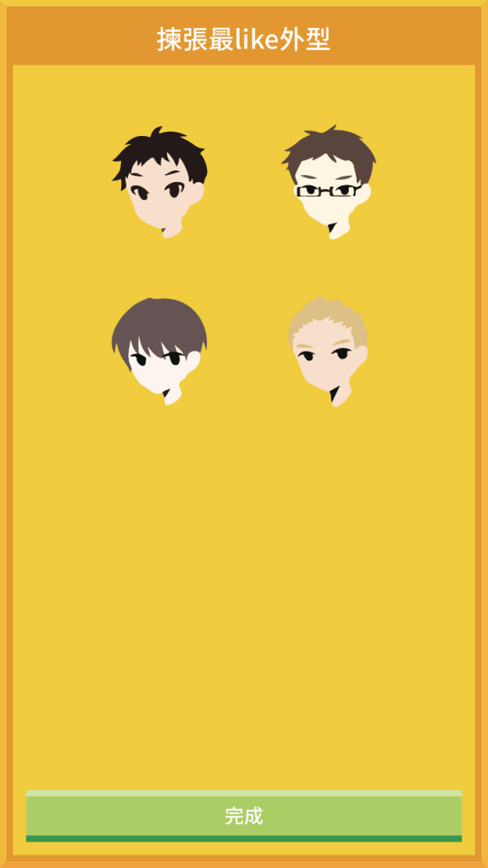
年齡/性別/外型/選擇 加強親切感
Notes:
Gender specific
係一開始揀性別嘅時候 就已經決定用男或女聲 做語音導航 增加親切感

Slide 13
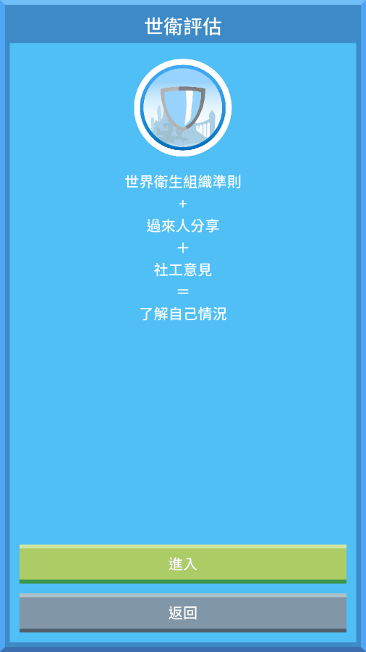
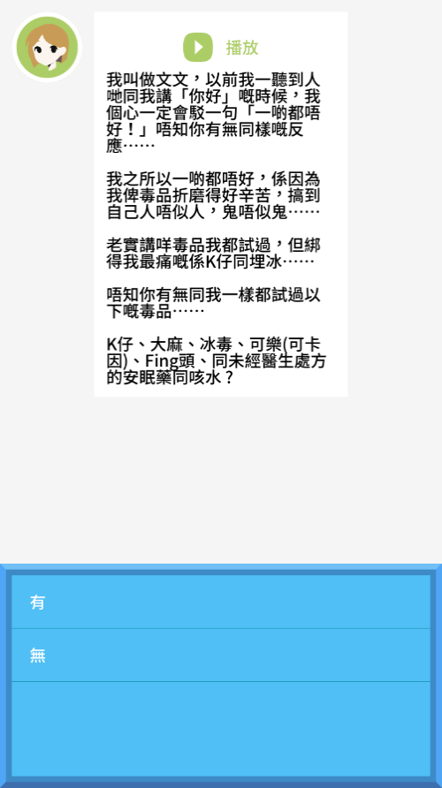
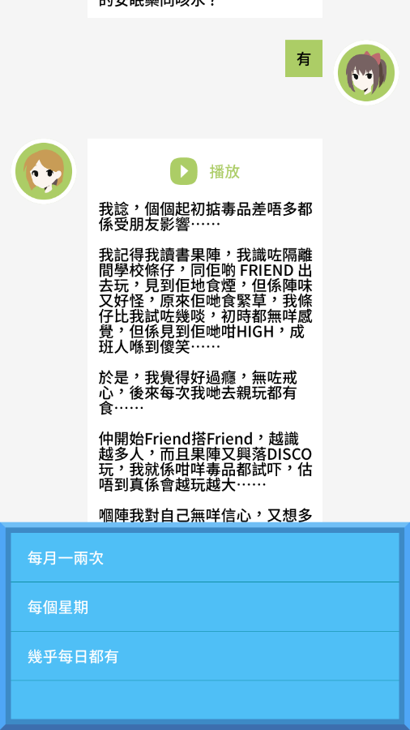
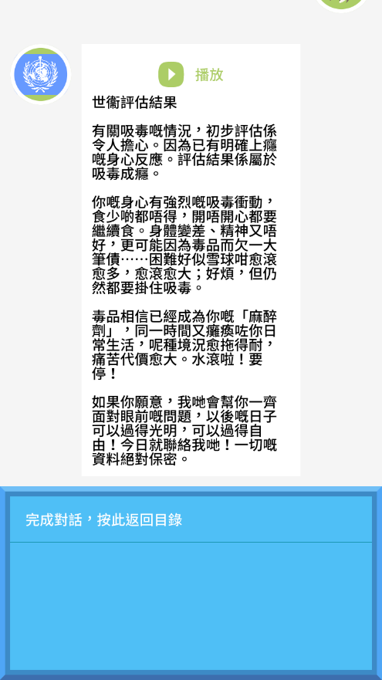
世衛評估
Notes:
將世衛評估融入過來人分享，因為使用者的性別，提供男或女的語音系傾訢分享自己經歷之餘亦協助用家完成評估

Slide 14
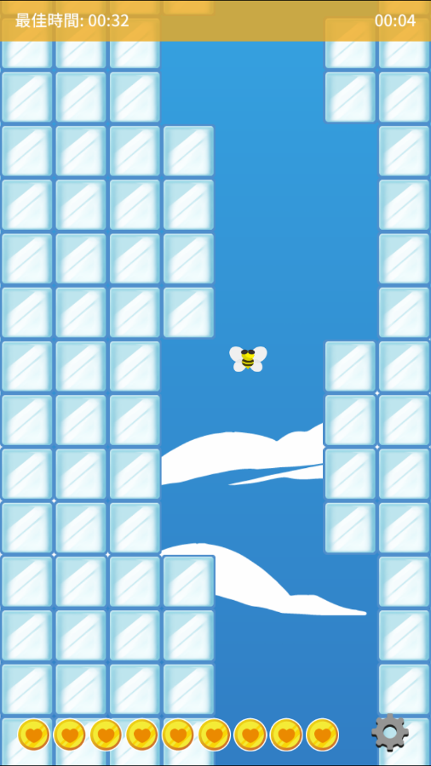
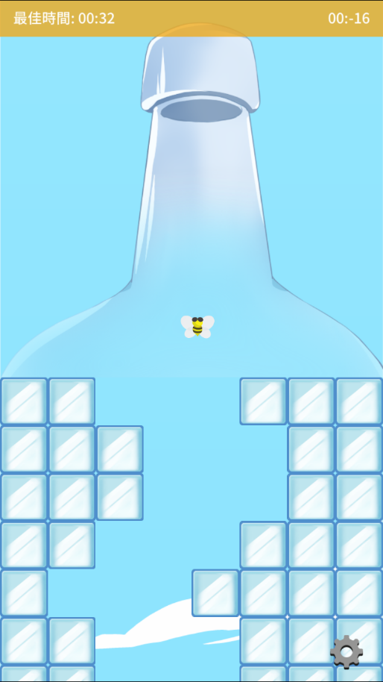
逃出蜜室 停止吸毒 ‧ 離開困局
Notes:
將蜜蜂被蜜糖吸引飛入玻璃樽但被困的情境比喻吸毒者被毒品吸引而墜入困局
透過遊戲體會要即刻停 離開困局
當中亦會紀錄玩家最佳完成時間 作自我參考

Slide 15
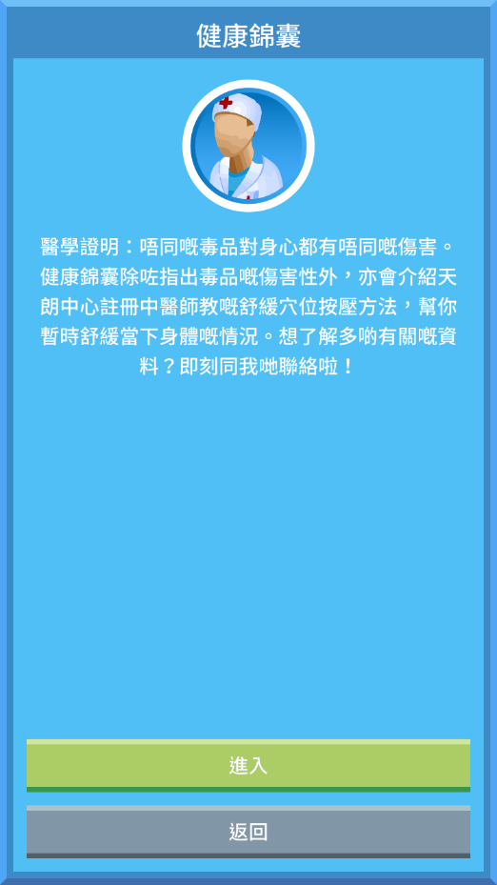
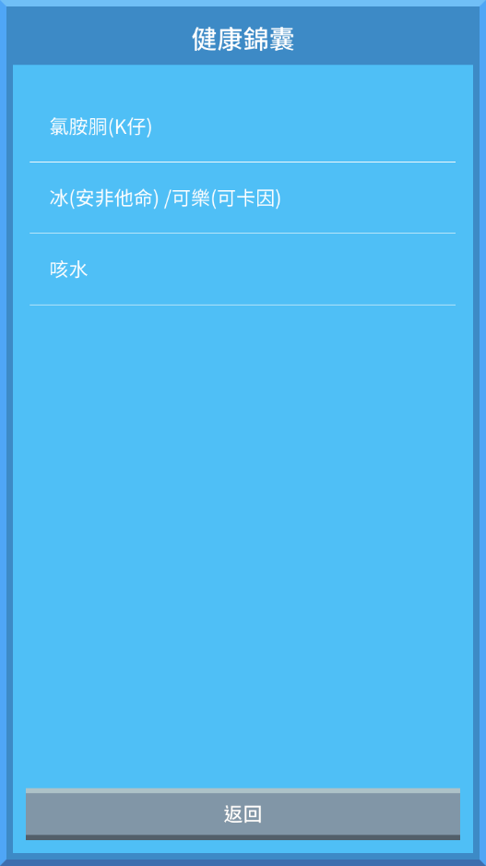
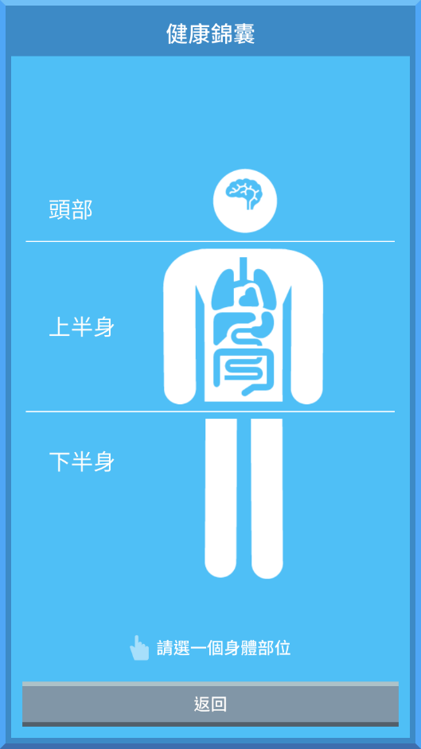
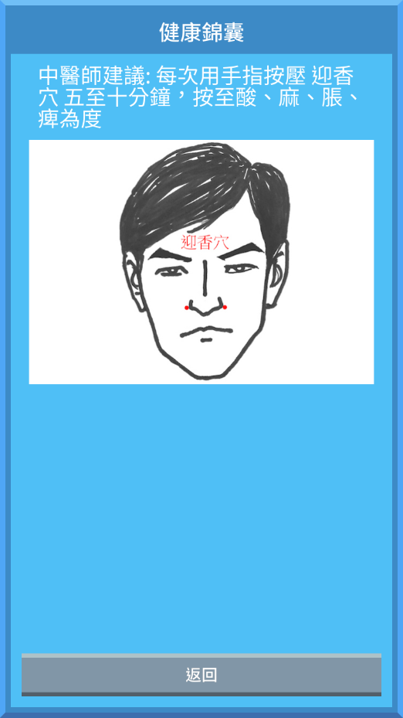
健康錦囊 中西醫貼士 ‧ 強化求助動機
Notes:
用家可以點算毒品
按自己不同病徵後遺症 點選圖中對應自己的痛症位置
就會提供可短暫舒緩的穴位及按法 亦有多款湯水提供
就好似圖中 按迎香穴 位置 到有酸 麻 脹 痺感為度
所有資訊由天朗中心註冊中醫師提供

Slide 16
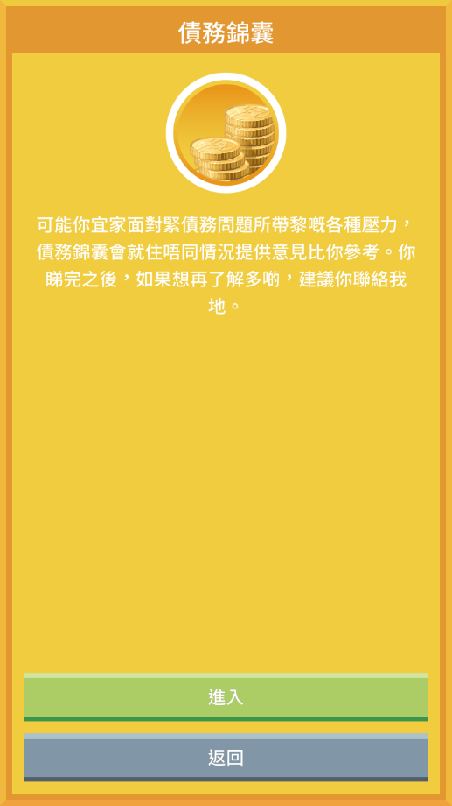
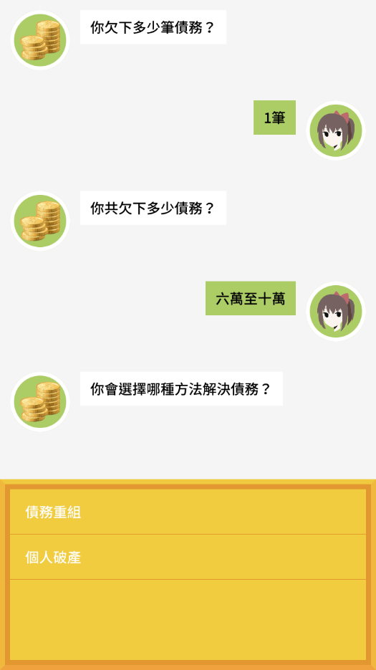
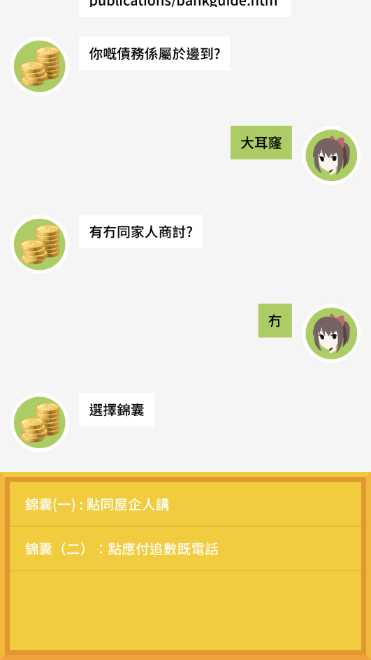
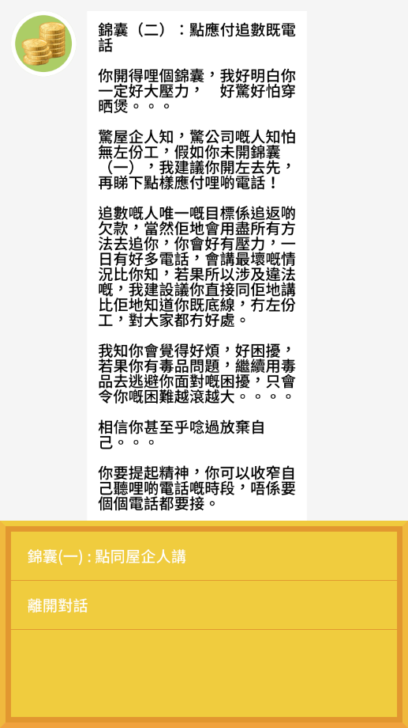
債務錦囊
Notes:
債務，法律錦囊相似
用對答方法了解使用者切身的狀況
從而提供更適切的意見給予用家

Slide 17
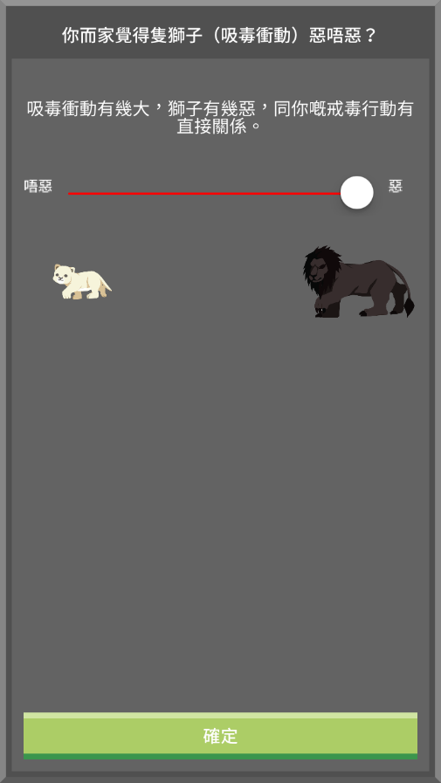
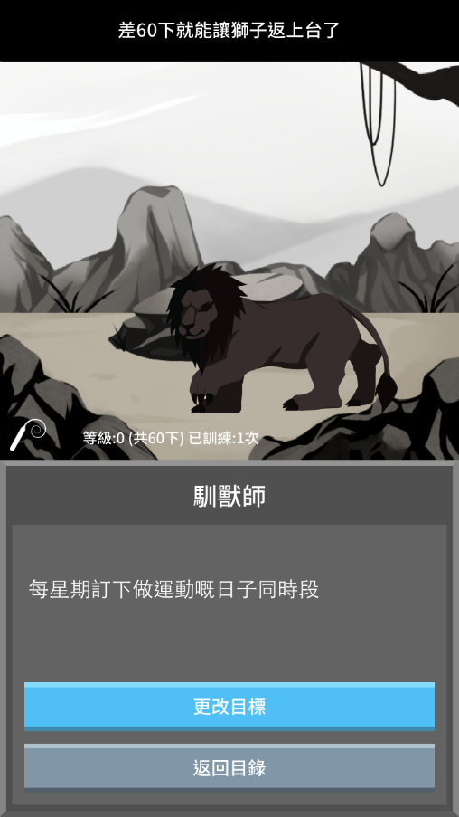
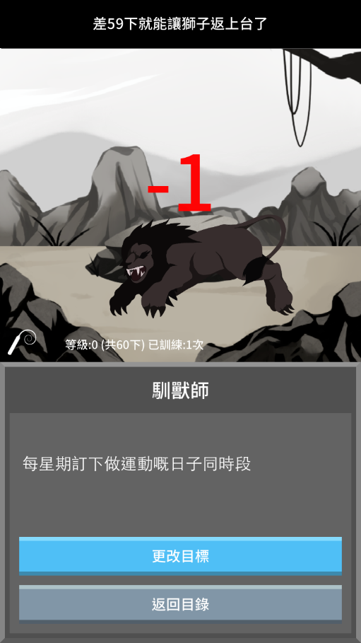
馴獸師
吸毒衝動 VS 自控能力
Notes:
有吸食衝動時打開 馴獸師
2) 獅子就如吸食衝動 選擇 愈惡就代表吸食衝動 愈強
3) 設一定個 可以減輕吸食衝動的目標
4)點擊獅子到一定次數後 揮動手機便可使獅子返回指定位置上
5)累積完成目標愈多，需要點擊的次數會愈少，等級會愈高

Slide 18
「點‧甩」總結及願景
提供完備資訊，貼身工具
期望縮短吸毒隱蔽年期，作出轉介或支援
鼓勵吸毒人士及早求助，提高戒毒動機
期望發展口袋輔導員的功能
減少毒品對人的份害，儘早配對合適服務

Slide 19
使用者分享

Slide 20
Q & A

